Slide 1

NFT-Shop
Marc Hummel, tizian grossmann, Benedikt Burgstaller, Sandesh dulal, Stefan moser

Slide 3
Was ist react?
Maintainer: Meta Platforms
Entwickler: Facebook
Erscheinungsjahr: 2013
Programmiersprache: JavaScript/TypeScript

Slide 4
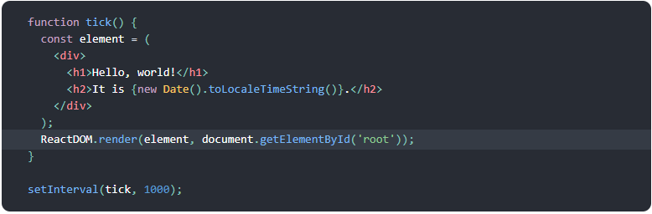
RENDERING KONzEPT
React DOM vergleicht und ersetzt die Elemente falls nötig
Ruft Funktion tick() jede 1000ms auf

Slide 5

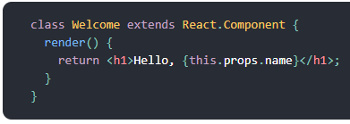
Komponent
FUNKTION KOMPONENTEN
KLASSEN KOMPONENTE
Moderner Methode
Returnd den Komponent
Einfacher
Ältere Methode
Benötigt Rendering Funktion
Aufwendiger
Schwere zu lesen

Slide 6
lifecycle
Funktion Komponenten
Klassen Komponenten
Benutzen Hooks:
useEffect(() => void) (wird immer ausgeführt)
useEffect(() => void,[ ]) (nur beim Mount ausgeführt)
useEffect(() => void,[ state1, state2, …])
(nur ausgeführt wenn sich ein state upadet)
Benutzen LifeCycles:
constructor()
componentDidMount()
componentWillUnmount()

Slide 7
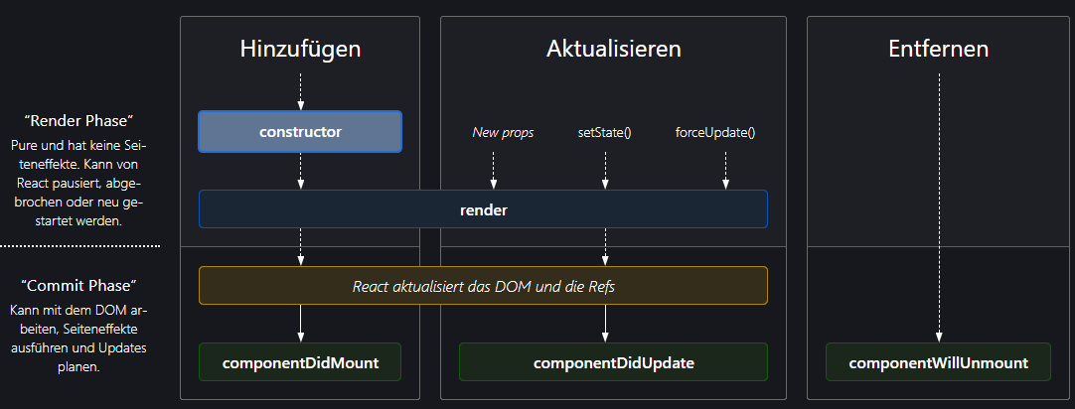

Slide 8
State
Speichern was angezeigt werden soll
setState({…}); (updated den state)
useState(…); (erstellt einen State für eine Funktion Komponente)

Slide 9
Sass
Entwickler: Natalie Weizenbaum, Chris Eppstein
Erscheinungsjahr: 2012
SASS unterstützt die SCSS-Syntax komplett
Variablen können verwendet werden

Slide 10
TypeScript
Entwickler: Microsoft
Erscheinungsjahr: 2012
Vorteile:
Einfachere arbeit mit Datentypen
Weniger RunTime Errors

Slide 11
Material UI
UI Framework
Komponente sind nicht angewiesen auf andere Erweiterungen
Gut ausgearbeitet Dokumentation sowie Beispiele

Slide 12
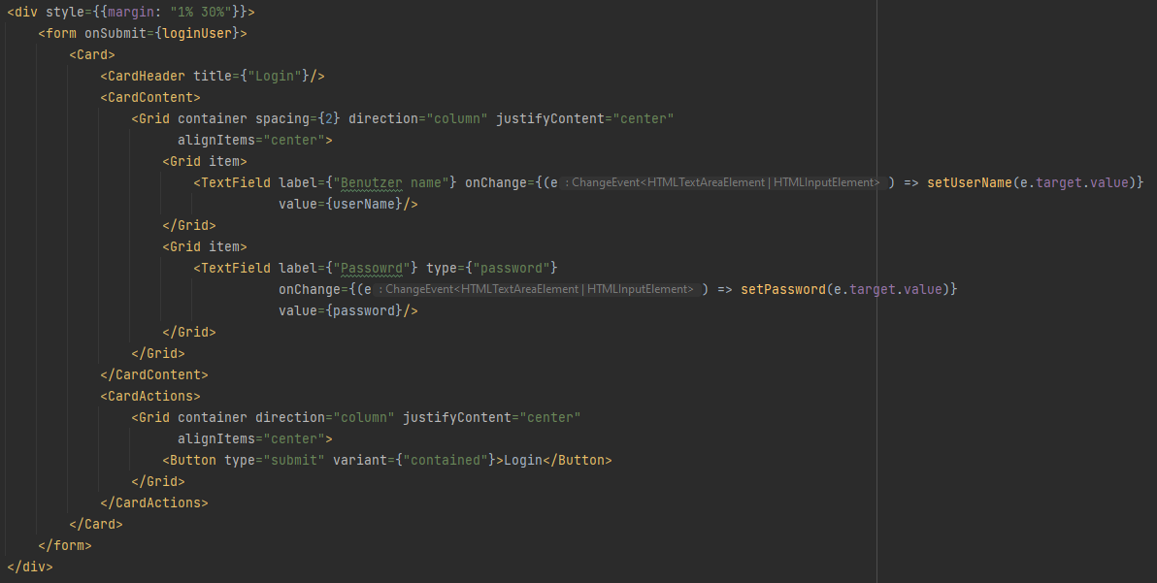
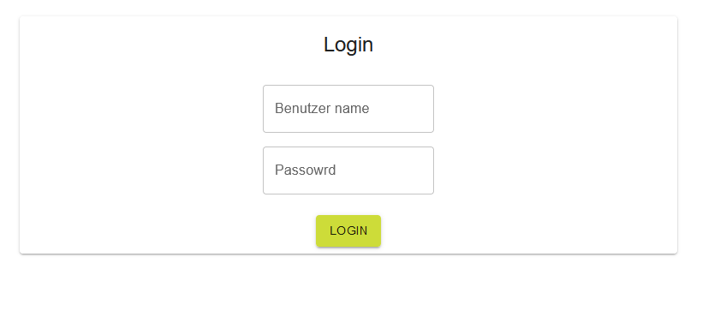
Beispiel zu material ui

Slide 13

Live demo
https://www.flaticon.com/de/autoren/wahyu-adam

Slide 14
ZUKUNFT
„SQL Anbindung“
Dark Mode
Trading

Slide 15

Thank You

